Slide 1

Причины устойчивости и смены экосистем.

Slide 2
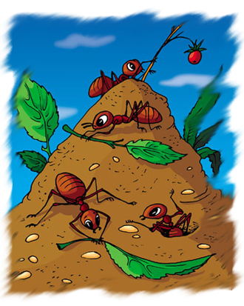
Под высокою сосной,
Защищая лес родной,
Муравейник жил без бед
Двадцать зим и двадцать лет.
А потом пришла беда:
Ни потоп, ни холода,
Ни лесной пожар, ни свалка.
А .........

Slide 3
найдите ошибки в тексте:
1. В состав пищевой цепи биогеоценоза входят продуценты, консументы и редуценты. 2. Первым звеном пищевой цепи являются консументы. 3. У консументов на свету накапливается энергия, усвоенная в процессе фотосинтеза. 4. В темновой фазе фотосинтеза выделяется кислород. 5. Редуценты способствуют освобождению энергии, накопленной консументами и продуентами.

Slide 4
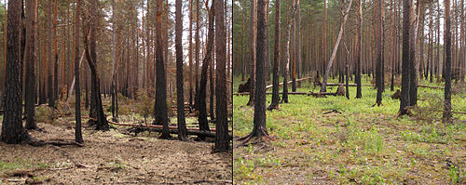
Сукце́ссия (от лат. succesio — преемственность, наследование) — последовательная закономерная смена одного биологического сообщества (фитоценоза, микробного сообщества и т. д.) другим на определённом участке среды во времени в результате влияния природных факторов (в том числе внутренних сил) или воздействия человека.

Slide 5
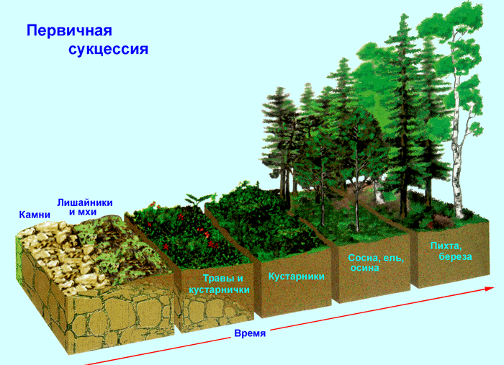
Первичная сукцессия — сукцессия, развивающаяся на лишенных жизни территориях — скалах, обрывах, наносах рек, сыпучих песках, застывшей лаве и др.

Slide 6
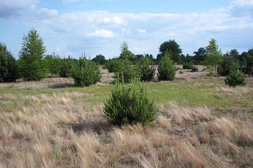
Вторичная сукцессия - это восстановление экосистем, когда-то уже существовавших на данном биотопе, например ельник, уничтоженный пожаром.

Slide 7
Дайте полный ответ.
Вопрос1: В результате вулканической деятельности в океане образовался остров. Опишите последовательность формирования экосистемы на недавно образовавшемся участке суши.
Вопрос 2: Из водных экосистем, какая является самой продуктивной и почему?

Slide 8


